Slide 1
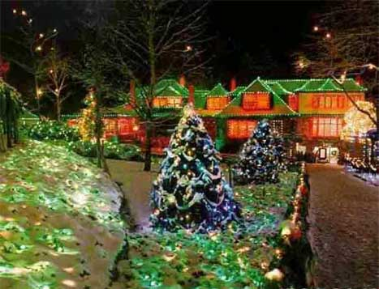

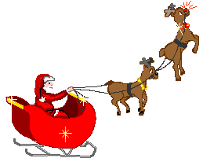

Gosto de Gente
(autor desconhecido)

Slide 2

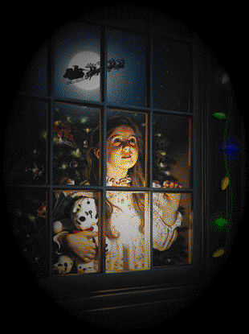



Gosto de gente com brilho nos olhos, que incendeia os outros com a chama do fogo da paixão, o que é próprio das pessoas que escolheram fazer o que gostam. Presto mais atenção, ainda, naquela gente que aprende a gostar do que está fazendo...

Slide 3
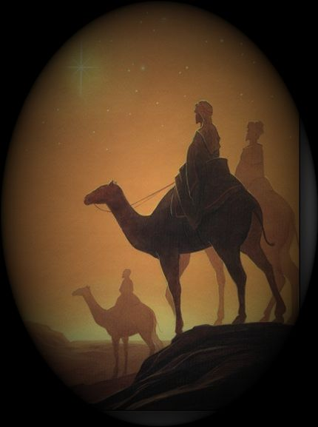
Gosto de gente que não recua frente aos desafios de modificar o que precisa ser modificado. Essas pessoas sabem que a força e o sucesso da transformação, está em saber que o primeiro e o mais importante passo, é modificar a si próprias...

Slide 4

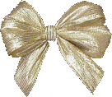
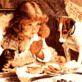


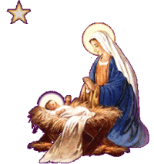
Gosto de gente que se emociona com o singelo da vida. Esses são diferenciados, pois nunca perdem a oportunidade de enxergar o óbvio e desfrutar da beleza, nem sempre aparente das coisas simples...

Slide 5
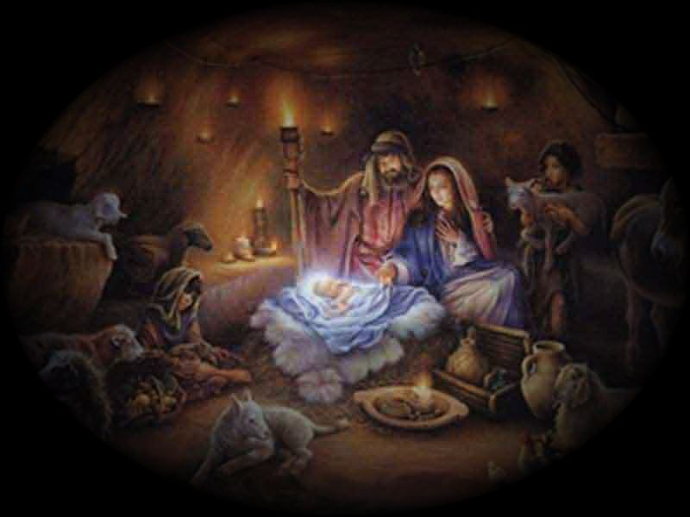
Gosto de gente que planta, de gente que colhe e de quem sabe plantar para colher. Esses têm a iniciativa dos empreendedores...

Slide 6
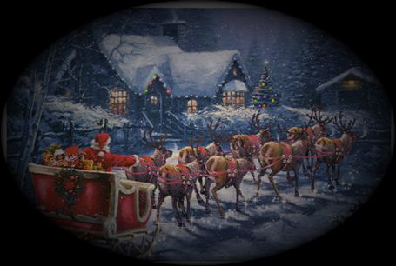



Gosto de gente que resiste às tentações do ilícito e do mal e repudia todas as suas outras formas de manifestação. Esses podem ter convivido uma vida inteira na pobreza, mas nunca conhecerão a sua pior forma de expressão: a pobreza de espírito...
.

Slide 7
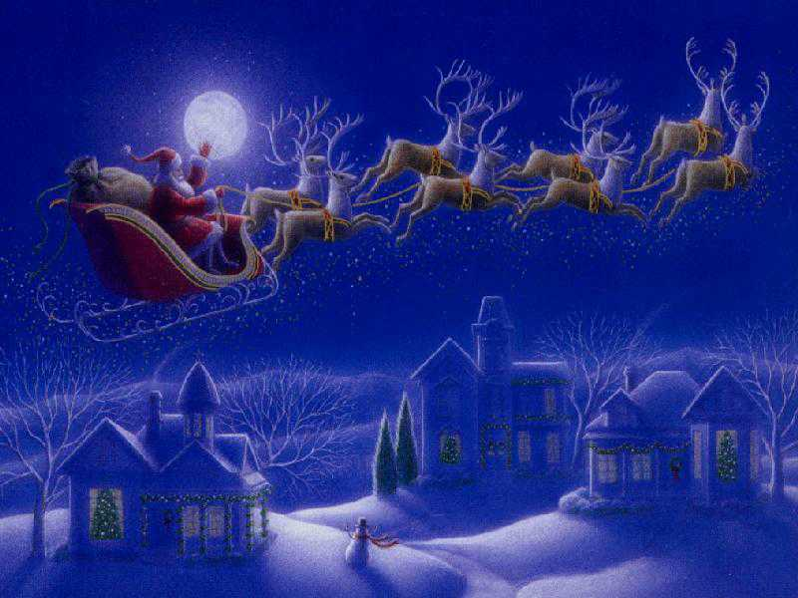

Admiro muito os que sabem reconhecer e compartilhar o crédito com o autor da obra! Gente assim tem uma maneira a mais de se realizar e crescer pelo sucesso do outro...

Slide 8
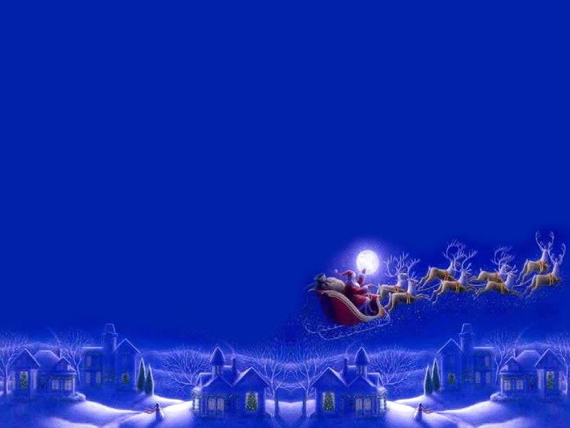

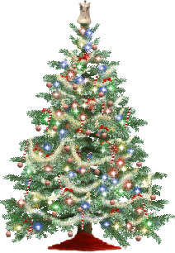

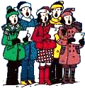
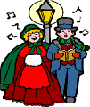
Gosto daquele que tem o hábito de agradecer. Essa prática combina gratidão e humildade, dois ingredientes imprescindíveis para a manutenção do sucesso...

Slide 9
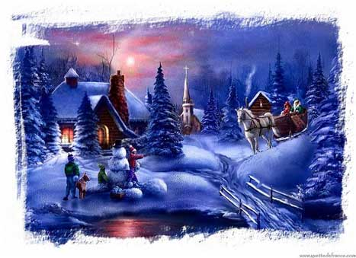
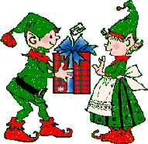
Gosto de gente perseverante, pois, sem dúvida, a tenacidade é a forma mais certa de superação...
.

Slide 10
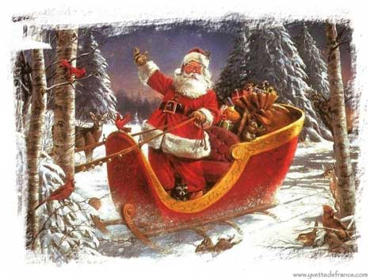
Admiro as pessoas que brilham como as estrelas. Mas aprendi gostar e apreciar o brilho maior, muitas vezes invisível:
“dos produtores de estrelas...”
.

Slide 11
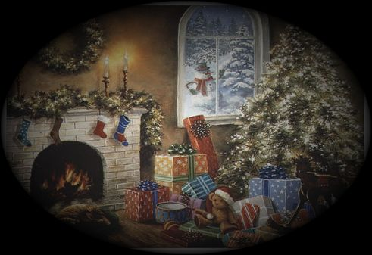


Gosto de gente que repudia o preconceito em todas as suas formas de manifestação. Esses sabem o valor da inclusão e da importância de conviver com a diversidade...
.

Slide 12
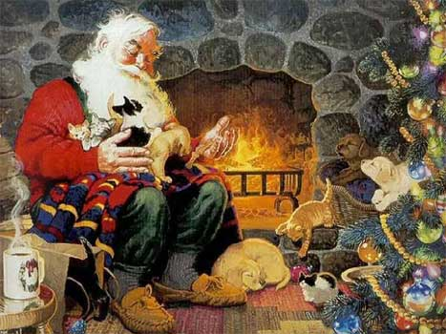
Gosto de gente que engravida além do biológico. Esse ser, masculino ou feminino, gera a vida por solidariedade e dá abrigo ao próximo. Pessoas assim, com certeza, têm um órgão a mais que os outros: um útero no coração...
.

Slide 13
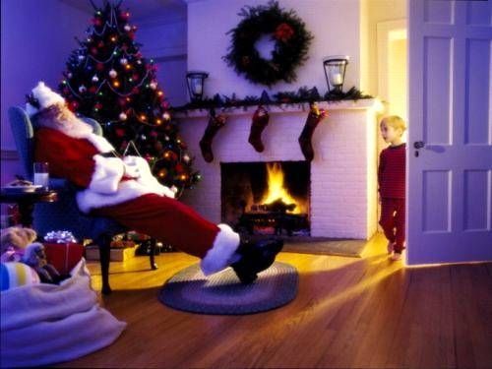
Gosto de estar perto de gente jovem de qualquer idade. Pessoas com essa característica, jamais criarão rugas na alma...

Slide 14
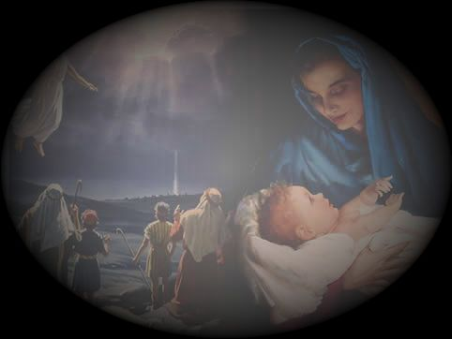
Gosto de gente que sabe que o crescimento, como pessoa, vem da capacidade de tolerar o intolerável, de conviver com o que parece impossível de conviver e muito, mas muito acima, perdoar o que todos imaginam imperdoável...

Slide 15
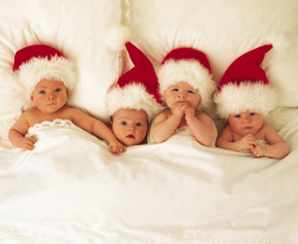
Gosto de gente que faz da atitude do presente, a grande construtora do futuro. Esses terão sempre sua história conspirando a seu favor.

Slide 16
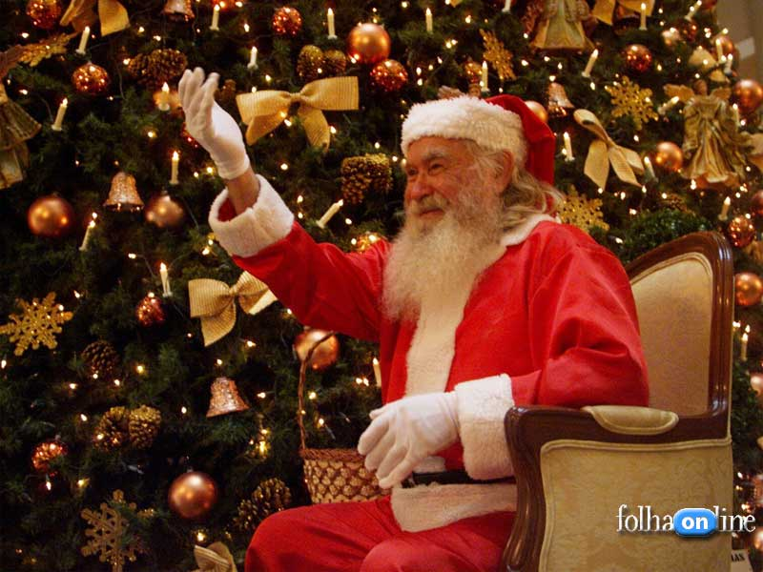
Gosto dos amantes do belo
e estou desconfiado, que é de gente assim, que Deus, também, gosta.

Slide 17




